Slide 1


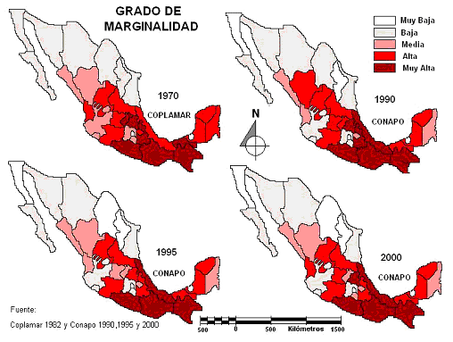


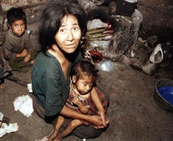
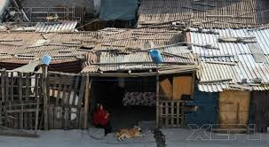

ECONOMIA REGIONAL EN MÉXICO
Armoniza factores
Económico
Geografico
Histórico-social
DET
Propósito colectivo del progreso material, equidad, sostenibilidad, y movilizar recursos fiscales endógenos.
Promoción y desarrollo de empresas
infraestructura económica básica
ordenamiento territorial
Estatal
Municipal
Federal
Como enfrentar problemas de desigualdad
Trabajo en equipo: sector publico, privado, instituciones internacionales.
Visión concreta de objetivos , acorde a los objetivos del milenio.
Política económicas a largo plazo
Programas asistenciales regulados.
Impulsar a creadores de empresas .
Capacitación y mas inversión al sector productivo fomentando el auto empleo.
Fiscalización eficiente del uso de los recursos públicos.
Instituciones que intervienen como instrumento para el desarrollo de igualdad.
Relación activa
Erradicando
Objetivos del milenio
desarrollo armónico local y regional

